Slide 1
实验-文本数据可视化

Slide 2
long_text实现文本依赖性分析可视化 因为图片太长所以已添加附件Text dependency.jpg 可以打开附件查看

Slide 3
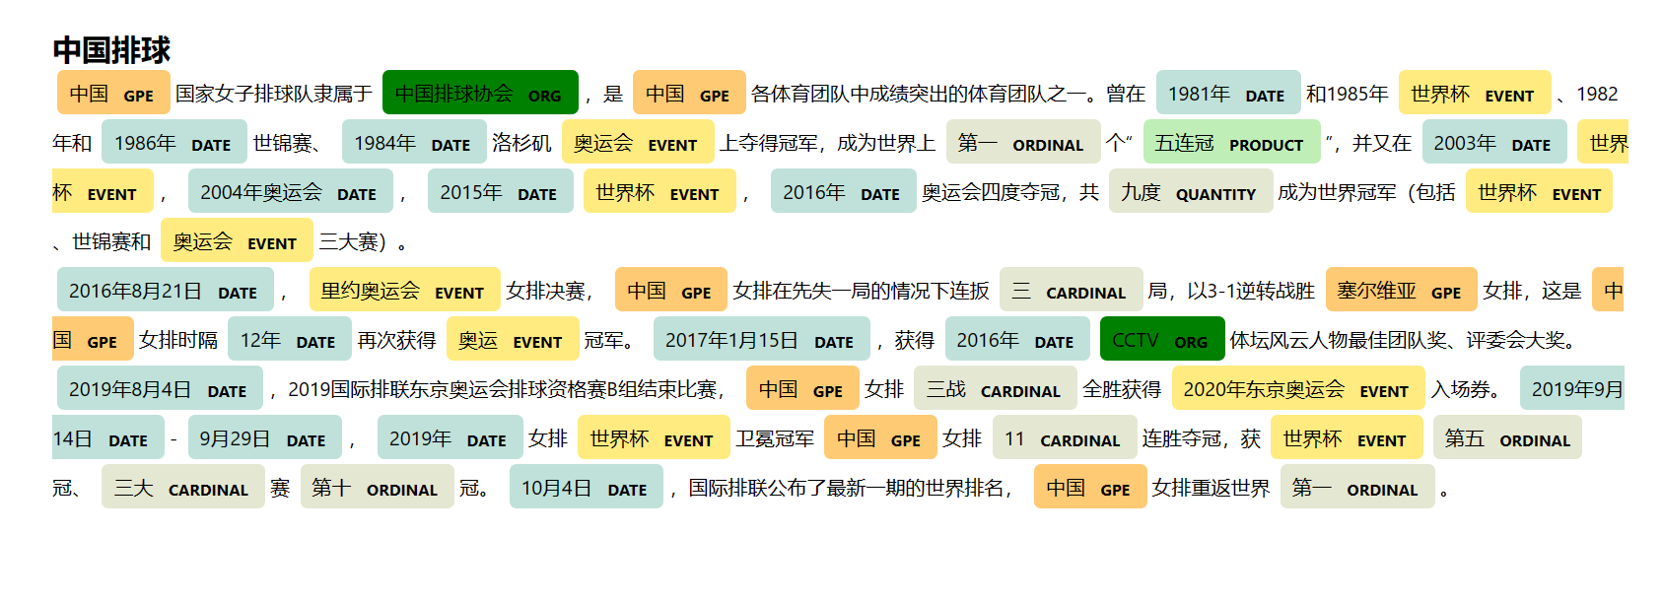
对Solving Mehtods.txt 和中国女排.txt, 实现文本命名实体的可视化

Slide 4
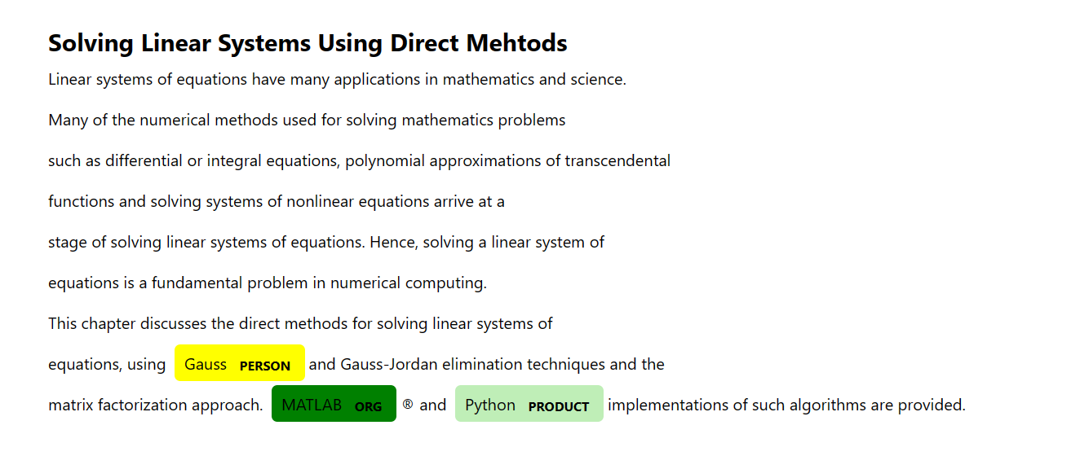

Slide 5
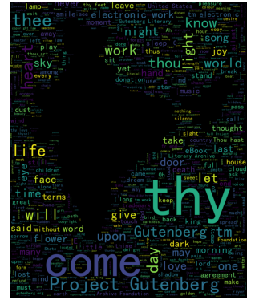
绘制基于背景图片的黑色背景英文词云图

Slide 6

更新中文停止词为 ['可以','这个','虽然','因为','这样','已经','现在','一些']，生成白色背景的中文词云图

Slide 7
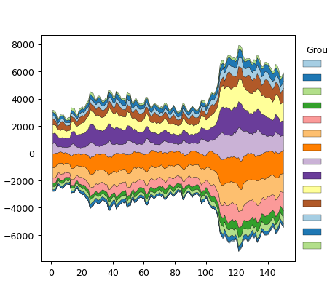
利用matplotlib.pyplot函数绘制按最大值排序后的主题流图

